Slide 1
Optimisation du SI Projet et méthodes

Slide 2
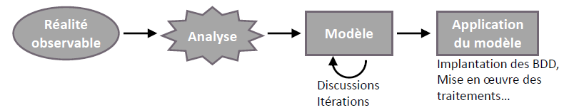
Optimiser le SI
Moyen permettant de faire évoluer les SI
Mise en évidence de nouveaux besoins en information
Amélioration des procédures, des traitements
Repose sur la modélisation
Modèle = représentation simplifiée de la réalité
Décrit les éléments utiles et nécessaires au SI

Slide 3
Méthode d'analyse et de conception
formaliser les étapes préliminaires du développement d'un système afin de rendre le développement plus fidèle aux besoins.
Départ : un énoncé informel (besoin exprimé)
Complété par :
des recherches d'informations auprès des experts du domaine fonctionnel
Une analyse de l'existant éventuel (manière dont les processus à traiter par le système se déroulent)

Slide 4
Méthode d'analyse et de conception
La phase d'analyse permet de lister les résultats attendus, en termes de fonctionnalités, de performance, de robustesse, de maintenance, de sécurité, d'extensibilité, etc.
La phase de conception permet de décrire de manière non ambiguë, le plus souvent en utilisant un langage de modélisation, le fonctionnement futur du système, afin d'en faciliter la réalisation.

Slide 5
Méthode et gestion de projet
Grand nombre de méthode d'analyse et conception parmi : Merise - SADT (analyse systèmique)
// avec les méthodes de gestion de projet :
Agile - Prince...
UML est un langage de modèlisation graphique à base de pictogramme

Slide 6
Les différentes phases d'un projet
La gestion de projet est peut-être différente selon la typologie de projet..
UNE gestion de projet… adaptée à un développement spécifique.
(En cas d’achat de ERP, par exemple, les phases sont différentes.)

Slide 7
Les différentes phases d'un projet
1. Définition des Objectifs
Le management étudie la stratégie de l'entreprise et décide de la nécessité de fabriquer ou acheter un nouveau produit. On s'intéresse aux produits contenant du logiciel.

Slide 8
Les différentes phases d'un projet
2. Définition des Besoins
Consultation des divers intervenants du projet
Etablir un document avec le client.
Ce document décrit, en langage naturel, les fonctionnalités attendues du produit ainsi que les contraintes non fonctionnelles.
Le livrable de cette phase est le cahier des charges.

Slide 9
Les différentes phases d'un projet
3. Analyse des besoins
Les spécifications précises du produit sont décrites ainsi que les contraintes de réalisation.
A l'issue de cette phase, le client et le fournisseur sont d'accord sur :
le produit à réaliser
les contraintes auxquelles il doit obéir
la façon de l'utiliser et en particulier sur l'interface utilisateur (d'une interface homme-machine ou d'une API)

Slide 10
Les différentes phases d'un projet
3. Analyse des besoins
Les livrables de cette phase :
le dossier d'analyse comprenant les spécifications fonctionnelles et non fonctionnelles du produit
une première version du manuel utilisateur
une première version du glossaire contenant les termes propres au projet

Slide 11

Les différentes phases d'un projet
4. Planification et gestion de projet
Le client comme le prestataire doivent être d'accord sur les coûts et la durée du projet.
La phase de planification permet de découper le projet en tâches, de décrire leur enchaînement dans le temps, d'affecter à chacune une durée et un effort (calculé en jour homme).

Slide 12
Les différentes phases d'un projet
4. Planification et gestion de projet
Il est important de définir les normes qualité qui seront appliquées comme la méthode de conception choisie ou les règles qui régiront les tests.
Les dépendances extérieures (par exemple l'arrivée d'une nouvelle machine ou d'un nouveau logiciel) sont également notées afin de mesurer les risques encourus.

Slide 13
Les différentes phases d'un projet
4. Planification et gestion de projet
Le livrable de cette phase :
le plan qualité,
le plan projet destiné aux développeurs,
un devis destiné au client précisant le prix à payer, les délais et les fournitures
une liste des dépendances extérieures

Slide 14
Les différentes phases d'un projet
5. Conception globale
L'architecture du logiciel est définie ainsi que les interfaces entre les différents modules.
Les différents constituants du produit doivent être aussi indépendants que possible pour faciliter le développement parallèle et la maintenance future.

Slide 15
Les différentes phases d'un projet
5. Conception globale
Les livrables de cette phase :
le dossier de conception
le plan d'intégration
les plans de tests
le planning mis à jour

Slide 16
Les différentes phases d'un projet
6. Codage et tests unitaires
Chaque module est ensuite codé et testé indépendamment des autres. A l'issue de cette phase :
les modules codés et testés
la documentation de chaque module
les résultats des tests unitaires
le planning mis à jour

Slide 17
Les différentes phases d'un projet
7. Intégration
Chaque module testé est intégré avec les autres suivant le plan d'intégration et l'ensemble est testé conformément au plan de tests.
A l'issue de cette phase :
le logiciel testé
les tests de non-régression
le manuel d'installation
la version finale du manuel utilisateur

Slide 18
Les différentes phases d'un projet
8. Qualification
Lorsque le logiciel est terminé et les phases d'intégration matériel/logiciel achevées, le produit est qualifié, c'est à dire testé en vraie grandeur dans des conditions normales d'utilisation.
Cette phase termine le développement. A l'issue de cette phase le logiciel est prêt à la mise en exploitation.
Notes:
la qualification est un processus permanent, même au-delà du démarrage, car la vie du système implique sa dégradation

Slide 19
Les différentes phases d'un projet
9. Maintenance
Lorsque le produit a été accepté, il passe en phase de maintenance jusqu'à son retrait. C'est pendant cette phase que tous les efforts de documentation faits pendant le développement seront particulièrement appréciés de même que la transparence de l'architecture et du code.

Slide 20
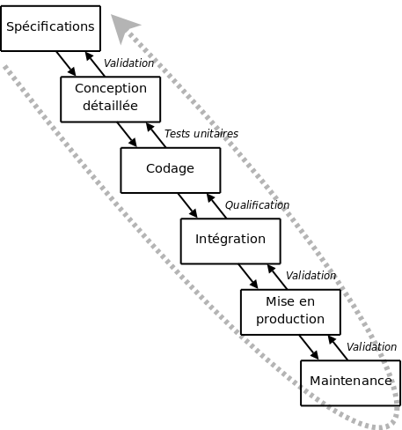
Les cycles de développement
Cycle en cascade

Slide 21
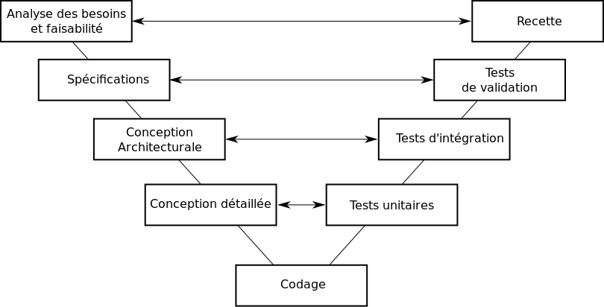
Les cycles de développement
Cycle en V
- C’est en phase de spécification que l'on se préoccupe des procédures de
qualification
- c'est en phase de conception globale que l'on se préoccupe des procédures
d'intégration
- c'est en phase de conception détaillée que l'on prépare les tests unitaires

Slide 22
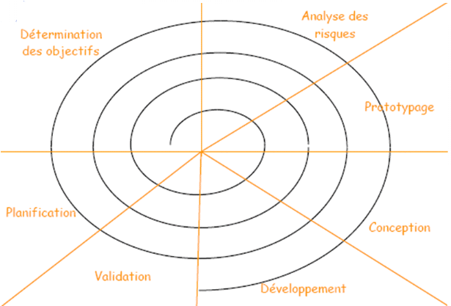
Les cycles de développement
Cycle en spirale
La démarche :
Identifier les risques, leur affecter une priorité,
développer une série de prototypes pour identifier les risques en commençant par le plus grand risque
utiliser un modèle en V ou en cascade pour implémenter chaque cycle
si un cycle concernant un risque a été achevé avec succès :
évaluer le résultat du cycle et planifier le cycle suivant

Slide 23

Les cycles de développement
Cycle itératif
Ce modèle de cycle de vie prend en compte le fait qu'un logiciel peut être construit étape par étape.
Le logiciel est spécifié et conçu dans son ensemble.
La réalisation se fait par incréments de fonctionnalités.
Chaque incrément est intégré à l'ensemble des précédents et à chaque étape le produit est testé exploité et maintenu dans son ensemble.
Analyse
Spécification fonctionnelle
Conception globale
Incrément 1
Incrément 2
Incrément n
Conception détaillée
Codage, tests unitaires, intégration, livraisons
Exploitation

Slide 24
Evaluation des projets Réussite et Echec

Slide 25
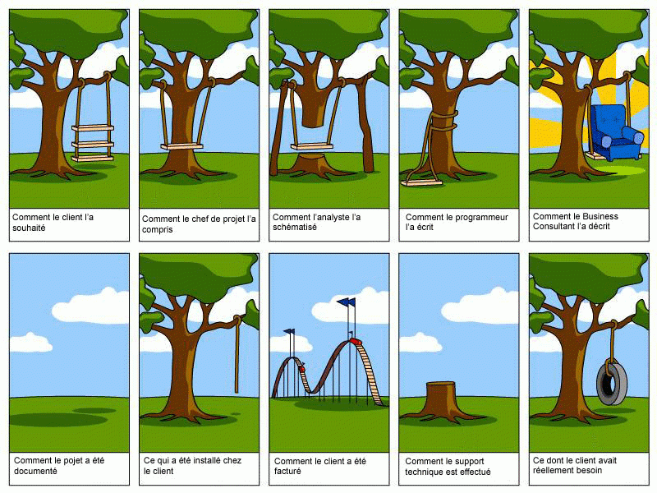
Evaluation des projets

Slide 26
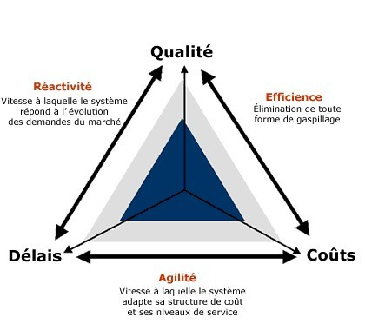
Evaluation des projets
Comment évaluer la réussite d'un projet ?
Selon le respect des contraintes :
Respect du budget
Respect des délais
Couverture fonctionnelle
Le SI est perçu comme un centre de coût

Slide 27
Rapide et pas cher => Mauvaise qualité
C’est ce que demandent beaucoup de clients mais un projet vite fait et à moindre coût aura forcément des lacunes => risques que cela peut faire prendre à moyen terme.
Rapide et de bonne qualité => Cher
C’est la solution parfaite. Un projet important est traité de manière prioritaire sur les autres, il se voit affecter plus de moyens humains et techniques => plus cher
Bonne qualité et pas cher => Lent
Pour diminuer les coûts, ce projet va se retrouver à jouer le "bouche-trou" ; sa priorité est plus faible, et « on y travaille quand on a du temps ». Pareil pour les ressources techniques

Slide 28
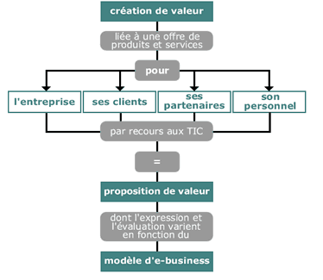
Evaluation des projets
Selon la valeur créée
Le SI est perçu comme apporteur de valeur

Slide 29
Réussite et Echec des projets
RAPPORT DU STANDISH GROUP 1995 : the chaos report
L'échantillon total :
365 entreprises américaines
8380 applications
secteurs majeurs (banque, la finance, la fabrication, le commerce, santé , état..)
Toutes tailles d'entreprise

Slide 30
Réussite et Echec des projets
projet réussi - Type 1 :
le projet est terminé dans les temps et respecte le budget, avec toutes les fonctionnalités initialement spécifiées.
projet dégradé - Type 2 :
le projet est terminé et opérationnel, mais dépasse le budget et le délai initial, et offre moins de fonctionnalités qu'initialement spécifiée à l'origine.
projet annulé - Type 3 :
le projet est annulé à un moment donné pendant le cycle de développement.

Slide 31
Réussite et Echec des projets
31,1% des projets seront annulés avant la fin
52,7% des projets dépassent leurs estimations initiales
Le coût de ces échecs et de ces dépassements constituent juste la pointe de l'iceberg.
L'incapacité à produire des logiciels fiables pour la manutention des bagages à l'aéroport de New Denver coûte à la ville 1,1 million de dollars par jour.
16,2% pour les projets logiciels dans les temps et avec le budget prévu

Slide 32
Réussite et Echec des projets
Lorsque ces projets sont terminés, beaucoup ne sont plus que l'ombre de leurs spécifications d'origine.
Les projets réalisés par les plus grandes entreprises américaines disposent seulement d'environ 42% des fonctionnalités proposées au départ.
Les petites entreprises font beaucoup mieux.
78,4% de leurs projets logiciels seront déployés avec au moins 74,2% de leurs fonctionnalités d'origine.

Slide 33
Critères de succès
Facteurs de succès d'un projet | % de réponses
1. Implication des utilisateurs | 15,9%
2. Soutien du management opérationnel | 13,9%
3. Énoncé clair des exigences | 13,0%
4. Planning adéquat | 9,6%
5. Demandes réalistes | 8,2%
6. Jalons projets rapprochés | 7,7%
7. Équipe compétente | 7,2%
8. Propriétaire du produit | 5,3%
9. Vision & Objectifs clairs | 2,9%
10. Équipe dédiée | 2,4%
Autres | 13,9%

Slide 34
Critères d'échecs
Facteurs de défaillance d'un projet | % de réponses
1. Exigences & spécifications incomplètes | 13,1%
2. Manque d'implication des utilisateurs | 12,4%
3. Manque de ressources | 10,6%
4. Demandes irréalistes | 9,9%
5. Manque de soutien du management opérationnel | 9,3%
6. Exigences & Spécifications changeantes | 8,7%
7. Planning insuffisant | 8,1%
8. N'utilise plus les fonctionnalités demandées | 7,5%
9. Mauvaise gestion des technologies de l'information | 6,2%
10. Technologies trop complexes | 4,3%
Autres | 9,9%

Slide 35
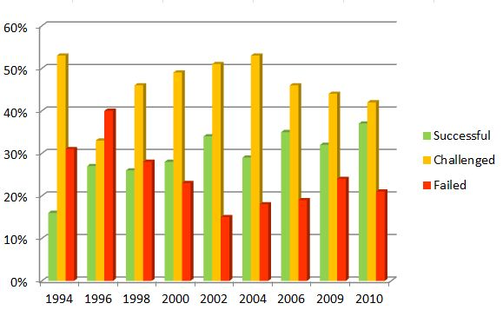
Réussite et Echec des projets
dernière publication du Standish Group, le Chaos Manifesto 2011

Slide 36
Réussite et Echec en synthèse
L’implication des utilisateurs est le facteur principal de succès.
Un SI moyennement performant et moyennement innovant, mais SIMPLE et FIABLE répond pleinement aux utilisateurs.
PAS d’informatique pour l’informatique mais être au service de l’utilisateur. C’est avant tout un métier de service, et l’utilisateur et sa satisfaction doivent être au cœur de nos réflexions.

